Slide 1
Notes:
膵上縁の切開を肝十二指腸間膜方向へ延長
肝十二指腸間膜を観音開きにする

Slide 2
R gastric a
12a，8pにつながる
Notes:
右胃動脈をカブトムシの角に見立てると
カブトムシの角を牽引して
乗っかているカブトムシ8a、
カブトムシの右前足は12aにつながり
後ろ足は8pにつながる
角には５番が着いている

Slide 3
8aLN
Notes:
8aの背側から肝十二指腸間膜の左側12aの方向へ剥離

Slide 4
Notes:
総肝動脈、GDA、固有肝動脈を確認し肝門側に進み右胃動脈を剥離

Slide 5
R gastric a
Notes:
右胃動脈を処理おおかた動静脈一緒
細いときにはclipless

Slide 6
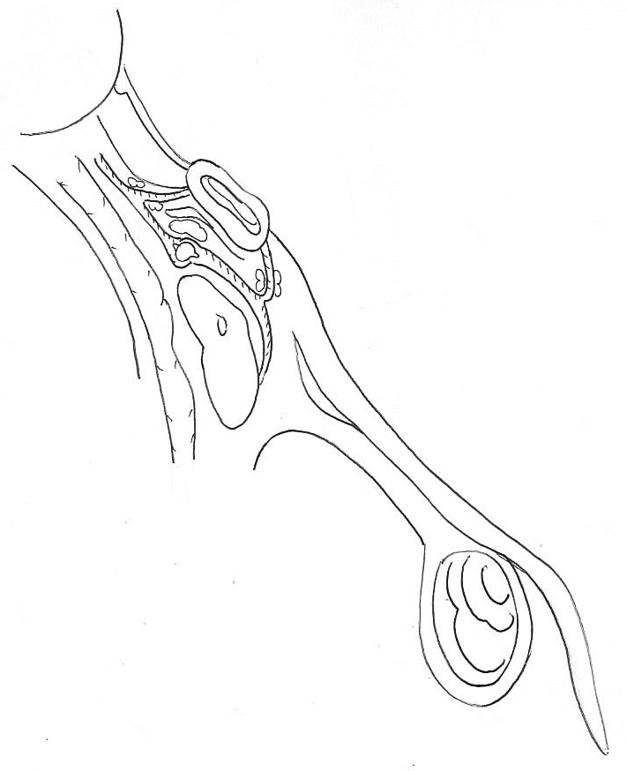
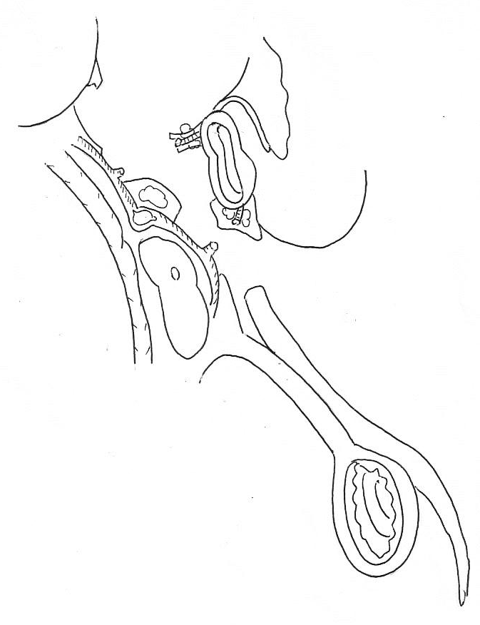
rt gastric a
rt gatroepiploic a
SMV
Notes:
断面

